Slide 1
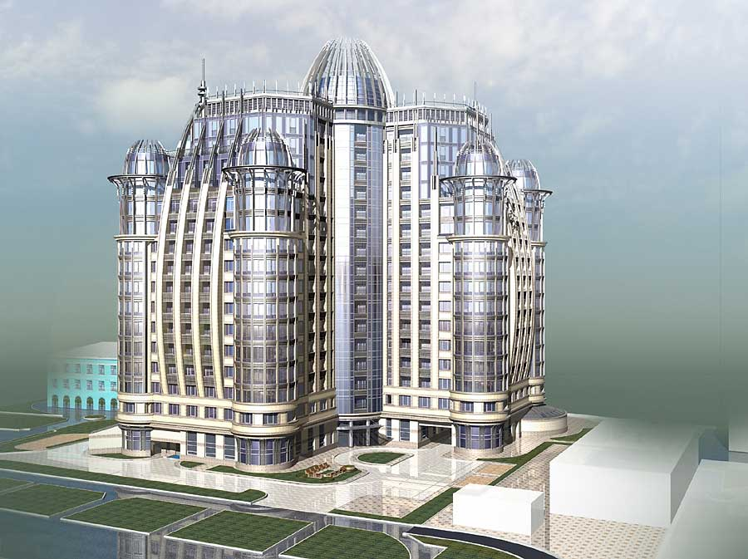
Профессии будущего в сфере строительства и городского хозяйства.

Slide 2
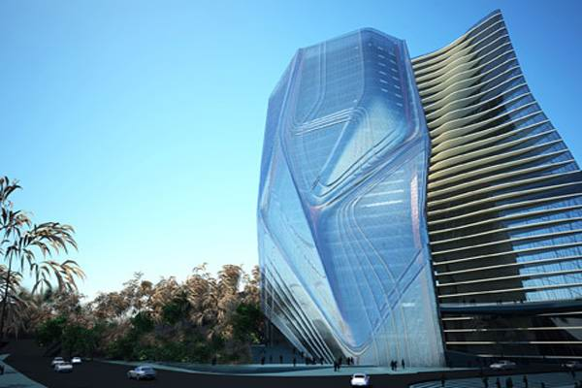
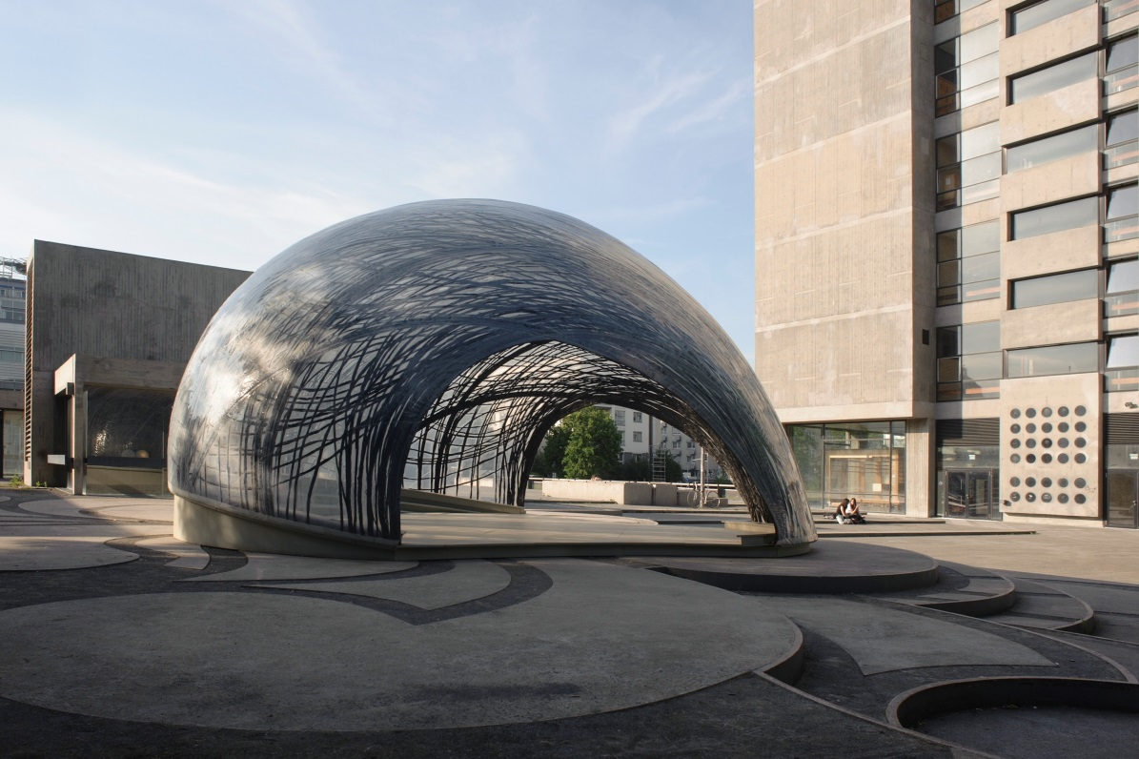
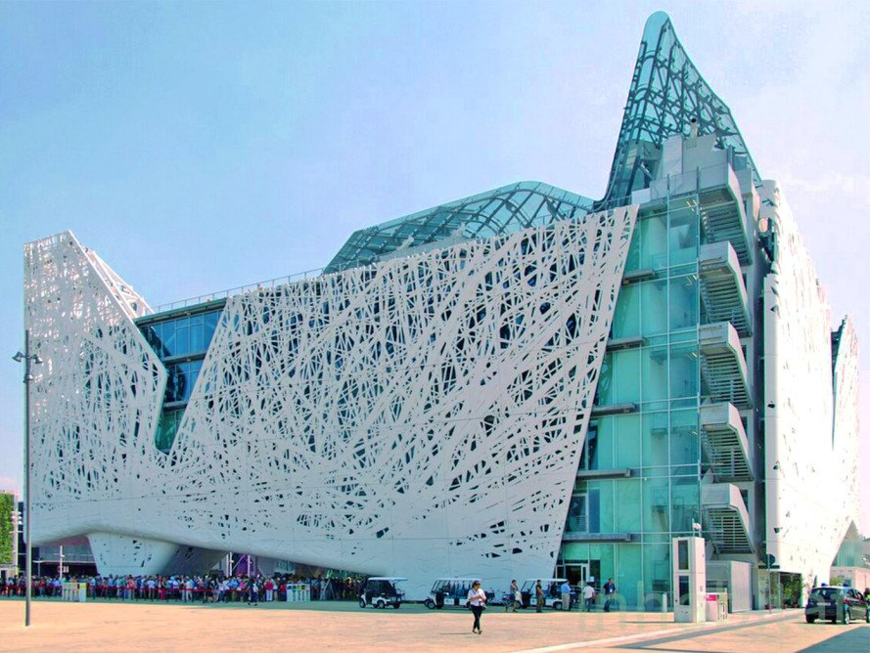
Применение современных материалов дает возможность использовать новые приемы строительства, которые раньше были недоступны.
Углеродное волокно позволит создавать эластичные конструкции

Slide 3
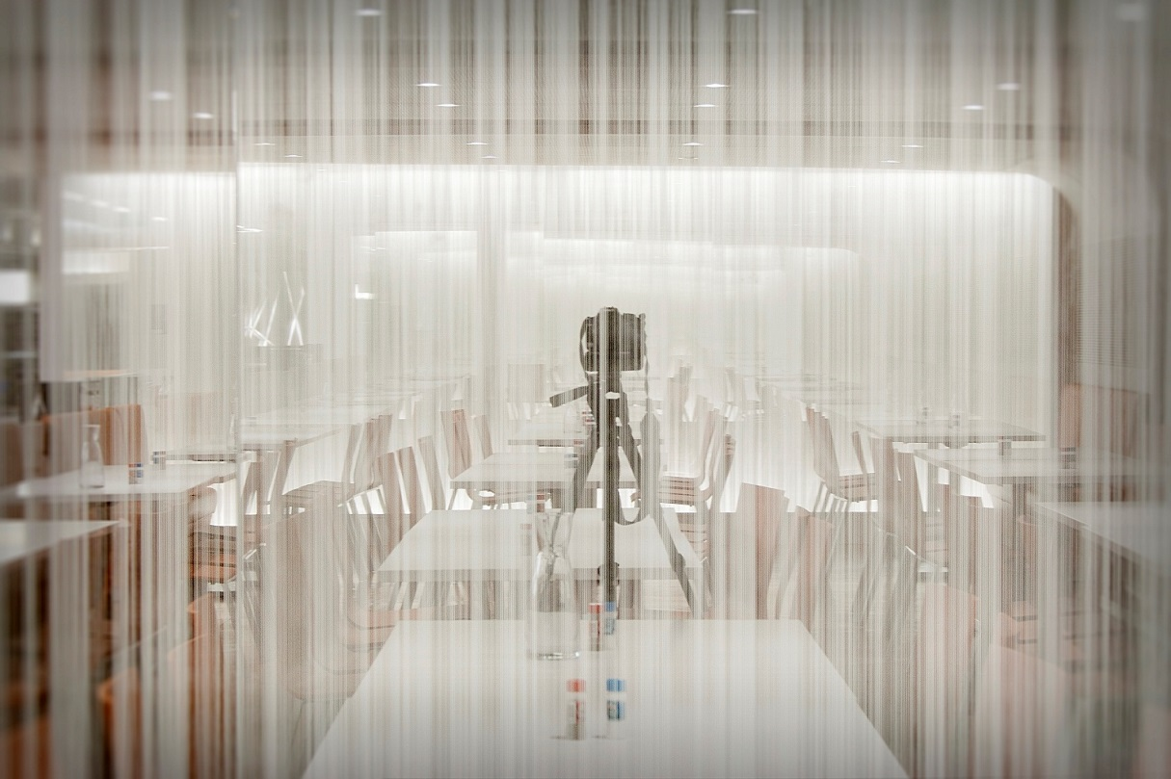
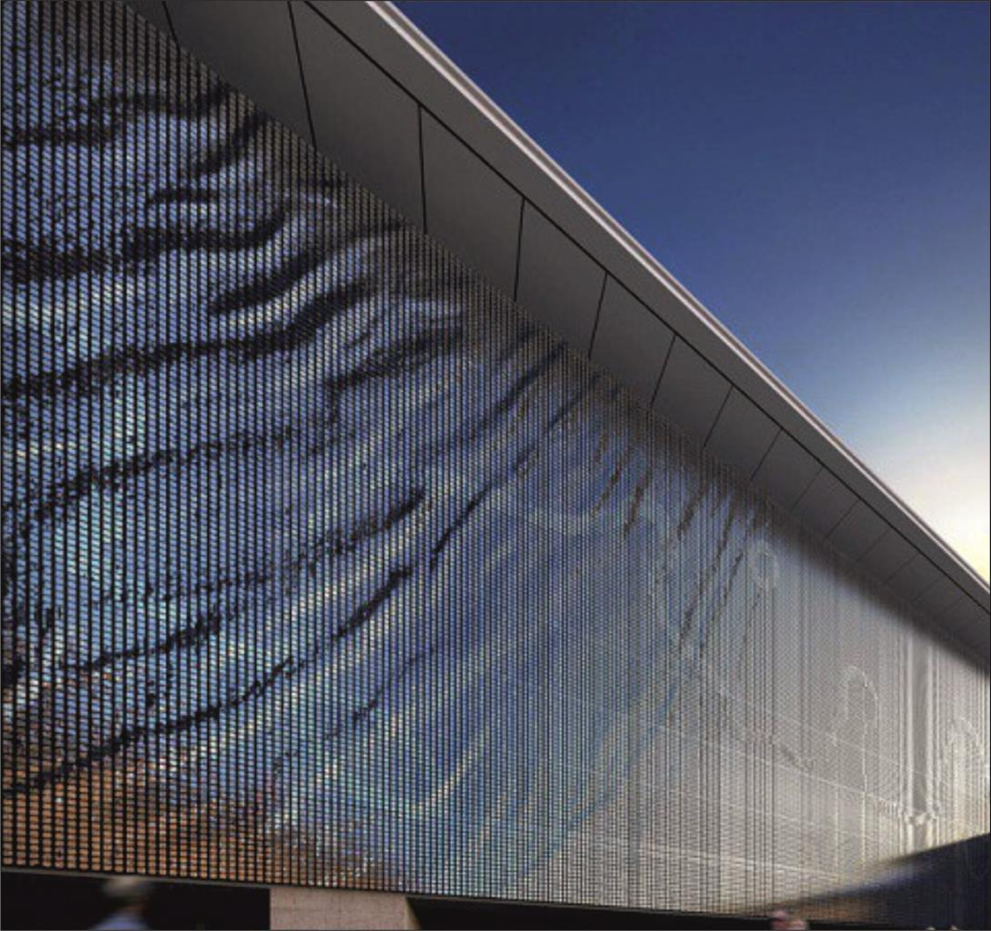
Кинетическое «живое» стекло

Slide 4
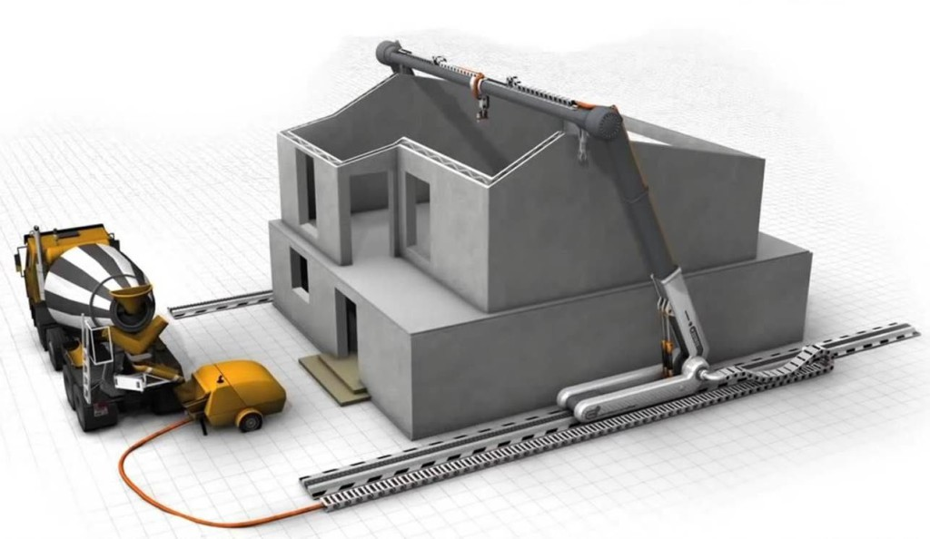
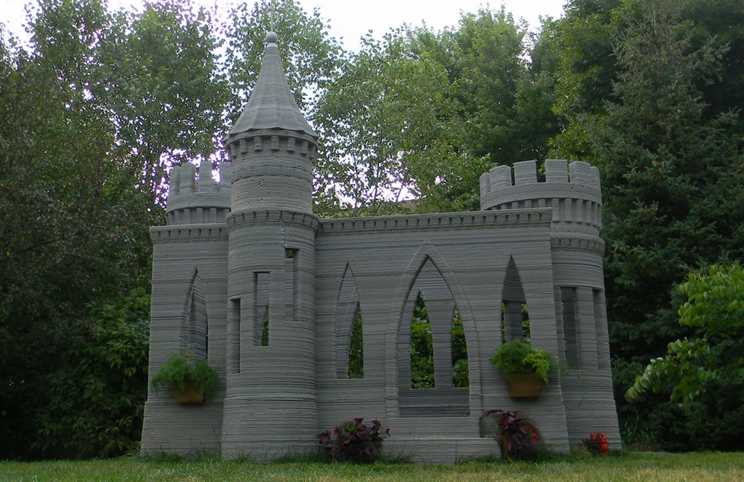
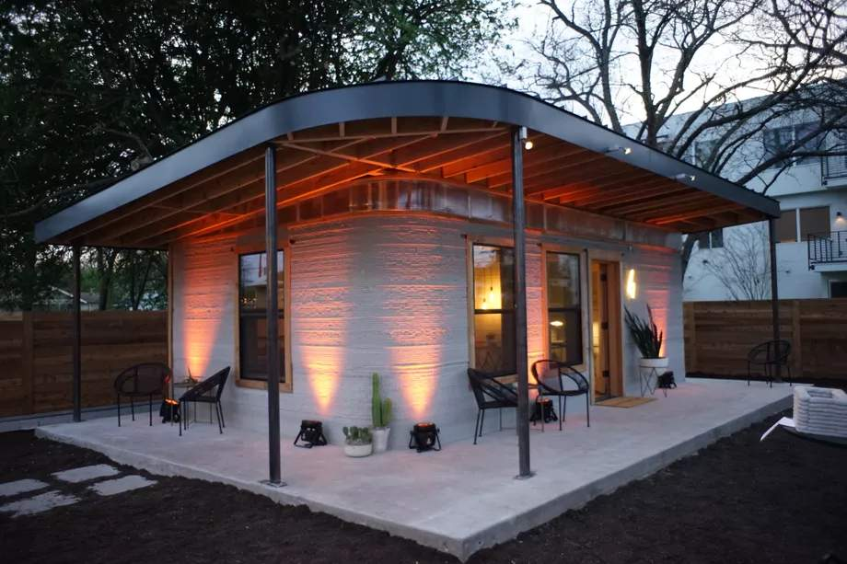
3D строительство

Slide 5
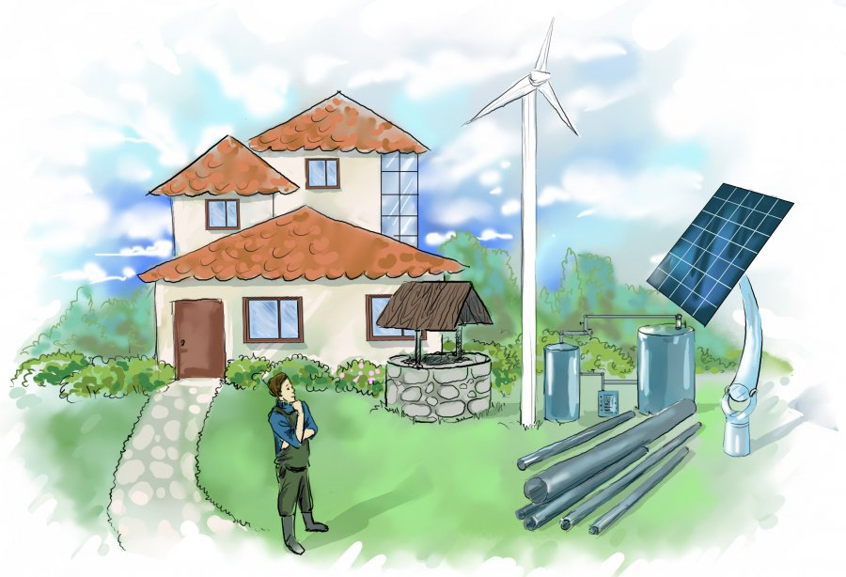
Архитектор энергетических автономных домов

Slide 6
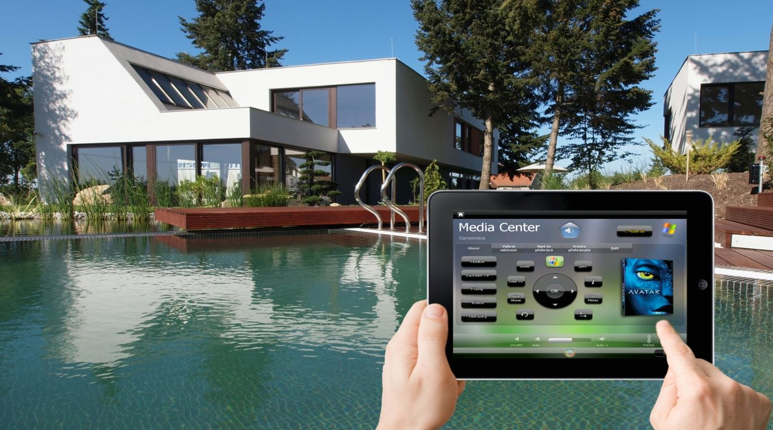
Проектировщика инфраструктуры умного дома

Slide 7
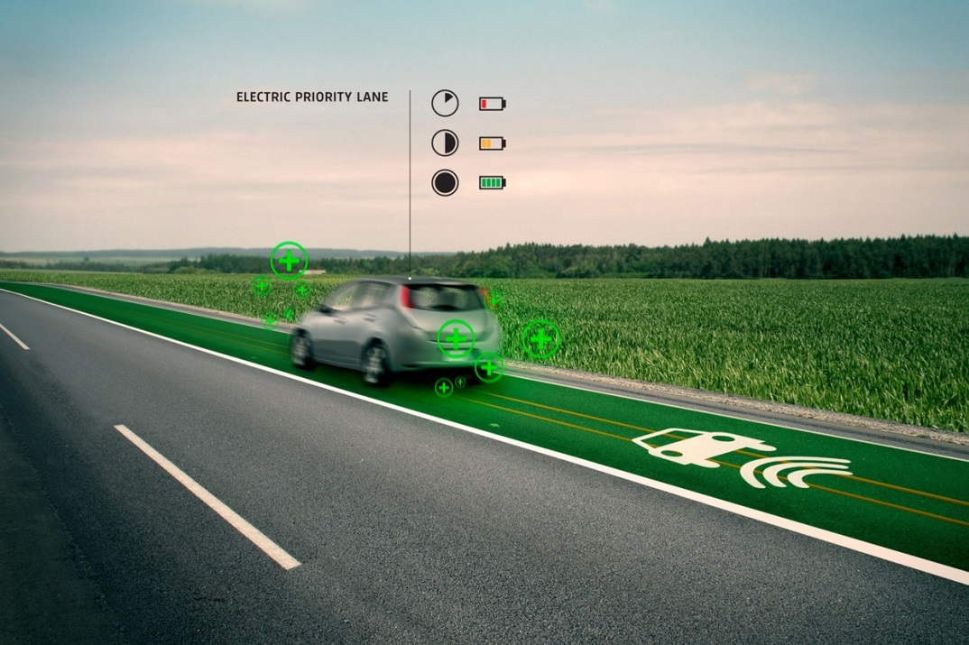
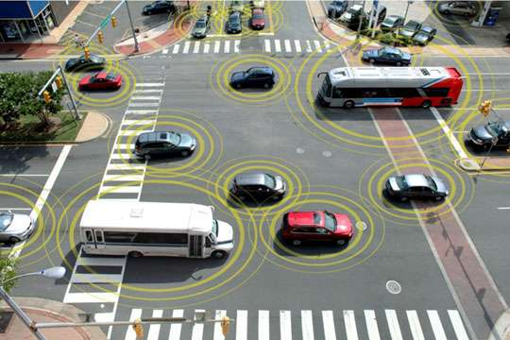
Строитель умных дорог

Slide 8
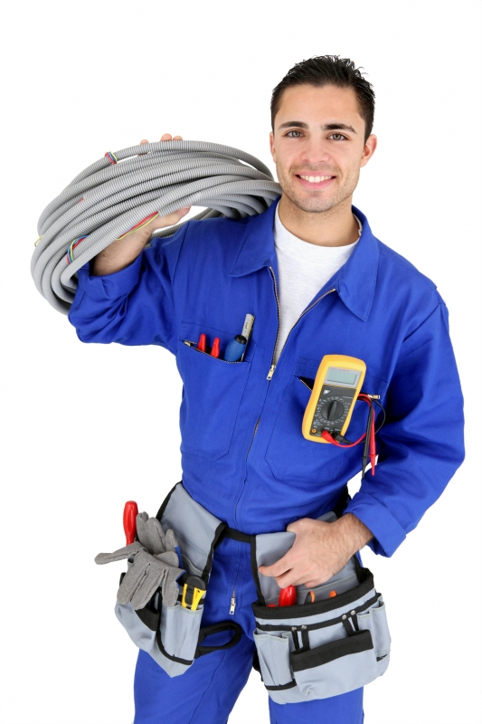
Это список с ростом потребности современных инновационных технологий может быть бесконечный.
Современный человек не может обходится без электричества, начиная от приготовлении пищи и её хранения, до инновационных открытий в любой области. Наши телефоны, компьютеры, автомобили и дома, всё это нуждается в электроэнергии. Электричество – это будущее!

